Slide 1
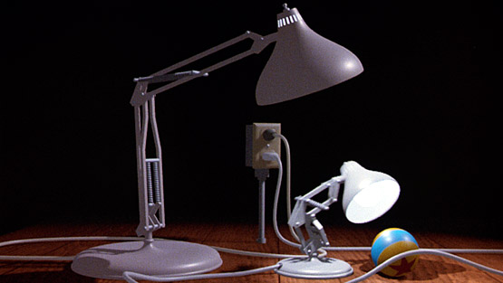
图形系统
计算机图形学

Slide 2
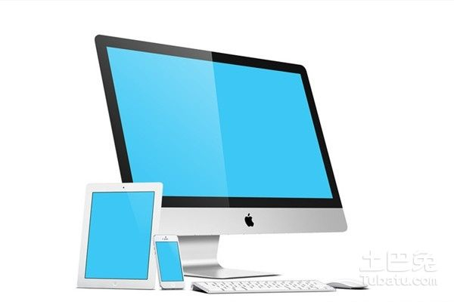
图形系统
What:什么是图形系统?
Why: 为何要了解图形系统?
How: 如何使用图形系统？
HPU
2
Notes:
计算机图形学
2023-09-22

Slide 3
图形系统结构
3
交互式图形系统=硬件设备+软件系统+人

Slide 4
图形系统
4
硬件层面
设备显示原理：CRT、LCD
设备显示方式：随机、光栅
显示系统组成结构：简单、典型、专用
显卡和图形处理器
软件层面
图形软件
图形系统标准
图形流水线

Slide 5
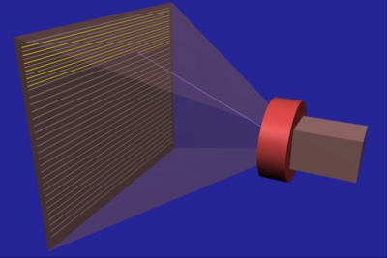
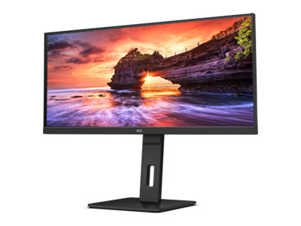
显示设备
5
彩色阴极射线管CRT
液晶显示器

Slide 6
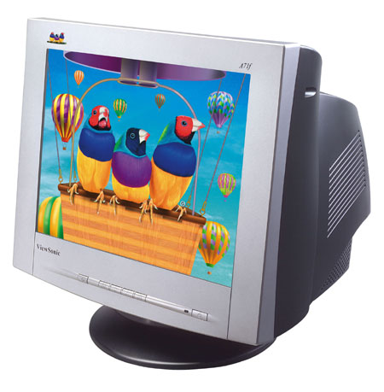
显示设备-CRT
如何产生彩色?
阴极射线管(CRT- Cathode Ray Tube)
组成：包括电子枪、加速结构、聚焦系统、偏转系统、荧光屏

Slide 7
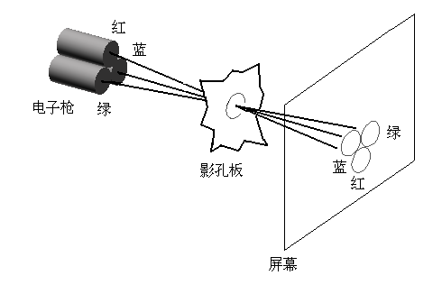
彩色阴极射线管-影孔板法
点状影孔板工作原理
三支电子枪
红、绿、蓝三基色
荧光点很小并充分靠近
电子枪、影孔板中的一个小孔和荧光点呈一直线；
每个小孔与一个像素（即三个荧光点）对应
2023-09-22
7

Slide 8
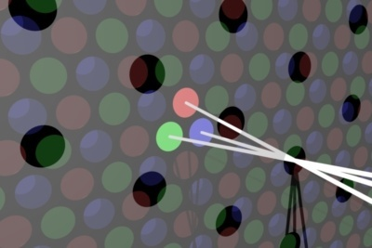
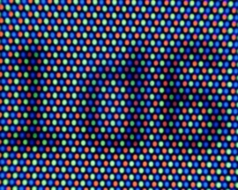
彩色阴极射线管-影孔板法
显示器能显示颜色个数:调节各电子枪发生的电子束强度，来控制各色光点亮度
如果每支电子枪发出电子束的强度有256个等级，则显示器能同时显示256*256*256=16M种颜色-真彩色系统
8

Slide 9
显示设备-LCD
9
CRT固有的物理结构限制了它向更广的显示领域发展
屏幕的加大使得需要更大的偏转距离，因此必然导致显像管加长，显示器体积必然要加大，使用时就会受到空间限制
CRT是利用电子枪发射电子束来产生图像，容易受电磁波干扰
长期电磁辐射会对健康产生不良影响

Slide 10
Liquid Crystal Display
LCD显示器的优点：
外观小巧精致，厚度只有6.5~8cm左右
不会产生CRT那样的因为刷新频率低而出现的闪烁现象
工作电压低，功耗小，节约能源
没有电磁辐射，对人体健康没有任何影响
10

Slide 11
LCD显示基本原理
液晶是一种介于液体和固体之间的特殊物质。当液晶受到电压的影响时，就会改变它的物理性质而发生形变，此时通过它的光的折射角度就会发生变化，而产生色彩
液晶显示器的工作原理是利用液晶的物理特性，在通电时导通，使液晶排列变得有秩序，使光线容易通过；不通电时，排列则变得混乱，阻止光线通过
11

Slide 12
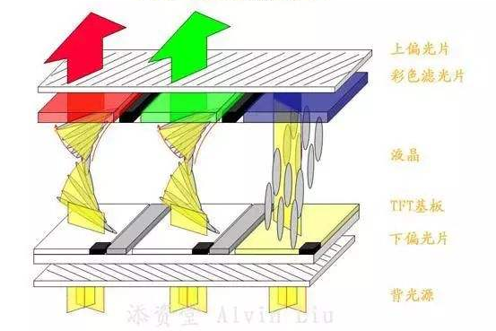
液晶显示器LCD
Liquid Crystal Display
液晶屏幕后面有一个背光，这个光源先穿过第一层偏光板，再来到液晶体上，而当光线透过液晶体时，就会产生光线的色泽改变，从液晶体射出来的光线，还必须经过一块彩色滤光片以及第二块偏光板
12

Slide 13
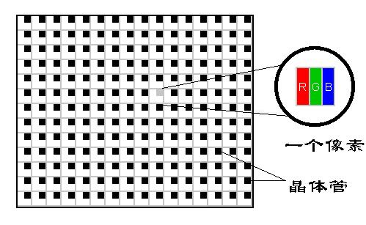
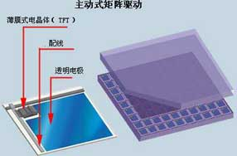
TFT薄膜场效应晶体管
Thin Film Transistor采用主动式矩阵的驱动方式，让每个像素都对应一个组电极，电压通过扫描（或称作一定时间充电）方式，来控制每个像素的状态
利用薄膜技术所做成的硅晶体管电极，通过扫描法来选择任意一个像素点（pixel）的开与关

Slide 14
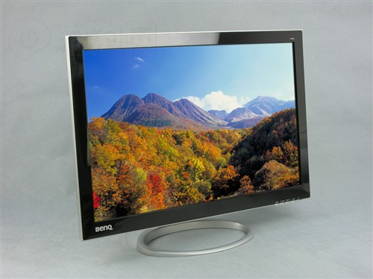
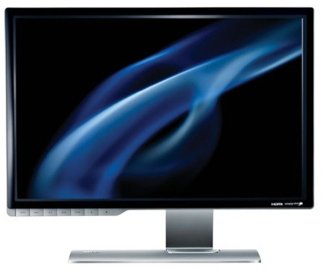
显示设备-LCD
LCD缺点：
可视偏转角度有固定有效范围问题
最佳分辨率问题
坏点
14

Slide 15
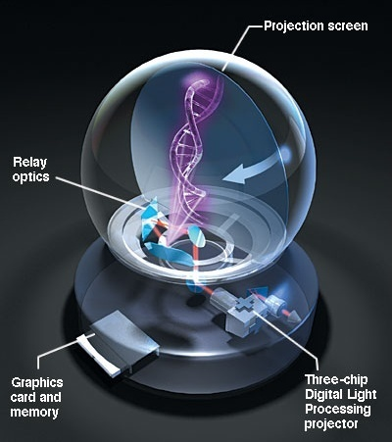
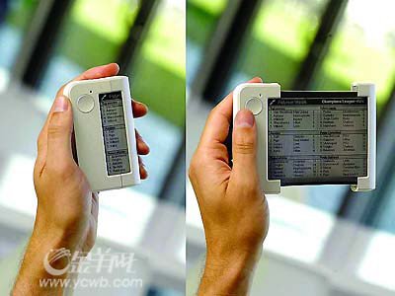
未来显示器
发光聚合物技术，坚不可摧；柔韧性好，可以卷起来；显示画面具有无与伦比的清晰度，无锯齿现象。
三维显示器
15

Slide 16
第二章 图形系统
硬件层面
设备显示原理：CRT、LCD
设备显示方式：随机、光栅
显示系统组成结构：简单、典型、专用
显卡和图形处理器
软件层面
图形软件
图形系统标准
图形流水线
如何显示线条?
16

Slide 17
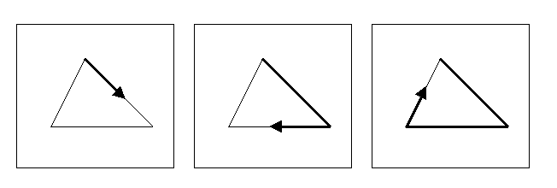
显示方式-随机扫描
17
特点：电子束可随意移动，只扫描荧屏上要显示的部分
逻辑部件：刷新存储器,显示处理器, CRT

Slide 18
显示方式-随机扫描
18
随机扫描显示器是为画线应用设计
图形修改方便，可以作无级放大，无锯齿状
图形显示质量与一帧的画线数量有关:当一帧线条太多，无法维持30～60帧/秒刷新频率，就会出现满屏闪烁

Slide 19
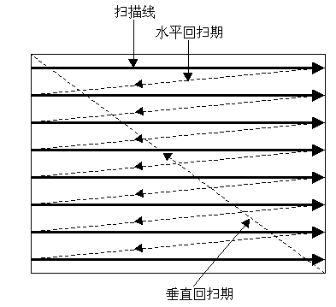
显示方式-光栅扫描显示
电子束依照固定的路线进行扫描
电子束先从荧光屏左上角开始，向右扫一条水平线，然后迅速地回扫到左边偏下一点的位置，再扫第二条水平线，照此固定的路径及顺序扫下去，直到最后一条水平线
刷新,刷新率, 分辨率
19
Notes:
计算机图形学
2023-09-22
由于CRT内侧的荧光粉在接受电子束的轰击时，只能维持短暂的发光，根据人眼视觉暂留的特性，需要不断进行刷新才能有稳定的视觉效果，因此刷新是指以每秒30帧以上的频率反复扫描不断地显示每一帧图像。图像的刷新频率等于帧扫描的频率（帧频），用每秒刷新的帧数表示。目前刷新频率标准为每秒50~120帧。

Slide 20
光栅显示器
20
每个屏幕点称作像素
光栅显示：排成矩形阵列的光栅

Slide 21
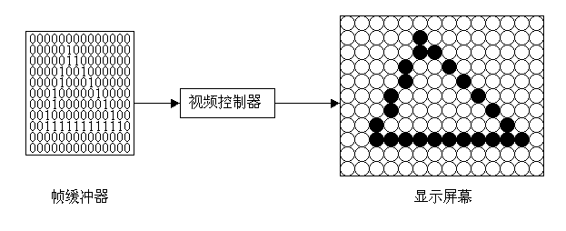
显示方式-光栅扫描显示
21
图形定义存放在帧缓冲器中，帧缓冲器保存了对应屏幕所有点的亮度值
视频控制器是负责刷新的部件，它建立了帧缓冲器内存单元与屏幕像素之间一一对应的关系

Slide 22
光栅扫描显示系统
像素的亮度范围取决于帧缓存的位数
简单的黑白显示中，每个像素只有两个亮度值：亮、暗
每个像素只需一位来控制屏幕位置的亮度
22
Notes:
信管06

Slide 23
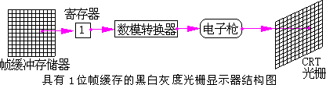
黑白光栅扫描显示器
黑白光栅显示器的逻辑框图如上：其中帧缓存是一块连续的计算机存储器。对于黑白单灰度显示器每一像素需要一位存储器，对一个1024×1024像素组成的黑白单灰度显示器所需要的最小缓存为多少位?
2²⁰位=2¹⁰*2¹⁰
23
Notes:
信息06

Slide 24
彩色光栅扫描显示器
在光栅图形显示器中需要足够的帧缓存才能反映图形的颜色和灰度等级。如下图，帧缓存每个单元具有3位，则显示器上每个像素可以显示的亮度有几种？
8
2³
24

Slide 25
彩色光栅扫描显示器
25
分辨率M*N、颜色个数K与帧缓存大小V的关系
分辨率是1024×1024的显示器若要显示8种颜色，需要帧缓存大小至少为多少KB?
1024*1024*log₂8 (bit)
1024*1024*log₂8/8/1024 (KByte)

Slide 26
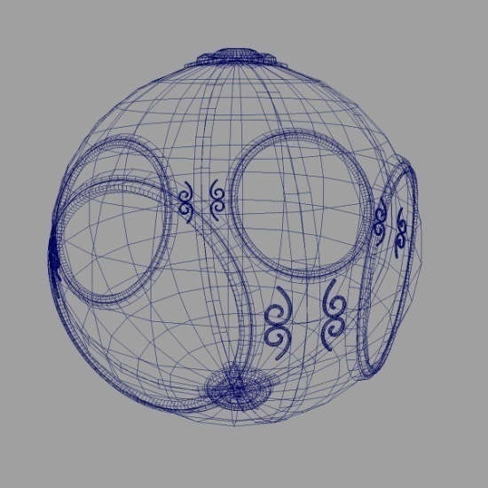
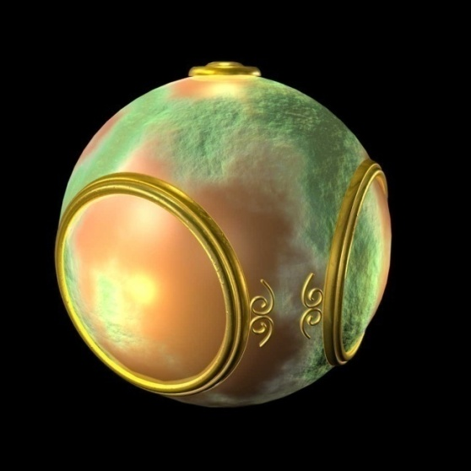
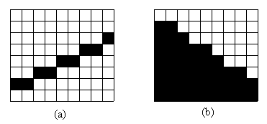
显示方式-光栅扫描显示
优点：可显示物体轮廓线，且能对每一像素的色彩控制，因而可进行实面积填充，使得真实感图形成为可能
缺点：(1)需扫描转换即将图形的描述转换成帧缓存中像素信息
(2)走样:显示斜线时存在线条边缘的阶梯效应
26

Slide 27
图形系统
27
硬件层面
设备显示原理：CRT、LCD
设备显示方式：随机、光栅
显示系统组成结构：简单、典型、专用
显卡和图形处理器
软件层面
图形软件
图形系统标准
图形流水线

Slide 28
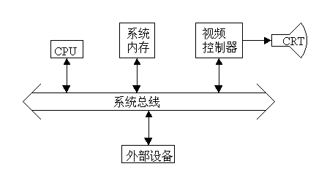
光栅显示系统的结构-简单
简单的光栅扫描图形显示系统的结构
其中，帧缓存为系统内存任一块区域，视频控制器能够直接存取该区域以刷新屏幕。
28

Slide 29
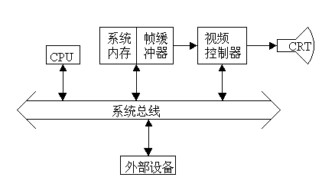
光栅显示系统的结构-典型
较为典型的光栅扫描图形显示系统的结构
帧缓存可以是专用存储器，也可是系统内存中的一块固定区域
视频控制器+帧缓存=?
视频控制器+帧缓存=显卡
29

Slide 30
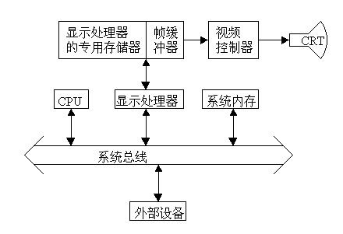
光栅显示系统的结构-专用
具有专用显示处理器的光栅显示系统的结构
显示处理器:代替CPU完成部分图形处理功能，扫描转换、几何变换、裁剪、光栅操作、纹理映射等,提高了显示质量和显示速度
视频控制器+帧缓存+显示处理器=?
图形加速卡
30
Notes:
一次课内容到此为止.

Slide 31
图形系统
31
硬件层面
设备显示原理：CRT、LCD
设备显示方式：随机、光栅
显示系统组成结构：简单、典型、专用
显卡和图形处理器
软件层面
图形软件
图形系统标准
图形流水线

Slide 32
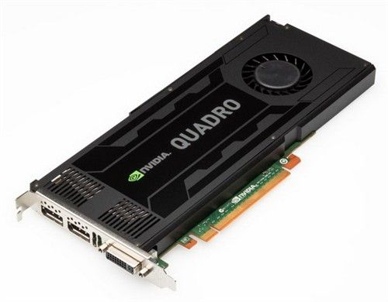
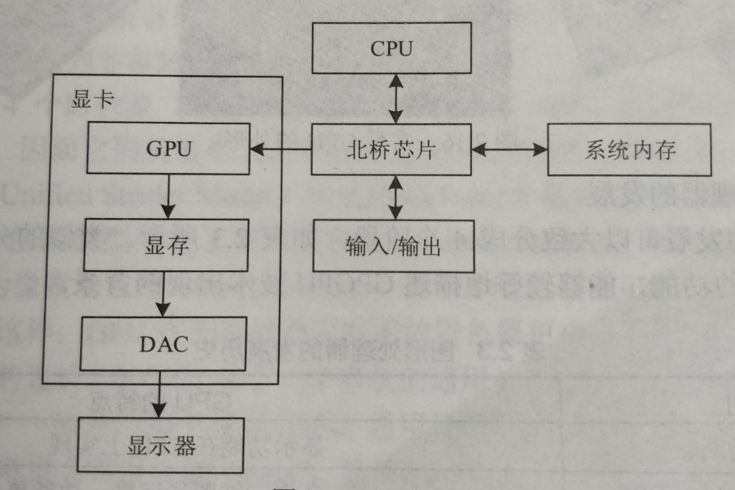
显卡
显卡，全称为显示接口卡或显示适配器，其作用是控制计算机的图形输出，负责将CPU送来的图形数据处理成显示器能接受的格式，并最终送到显示器形成图像
主要由图形处理器、显存和数模转换器等组成
32
Notes:
一次课内容到此为止.

Slide 33
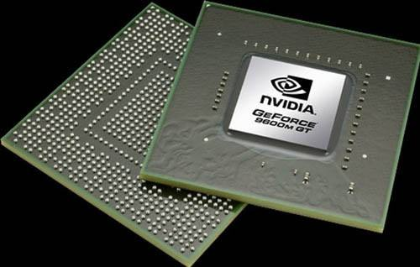
图形处理器
图形处理器，简称GPU，它是显卡的“心脏”，专用于执行图形显示的复杂计算，从而分担了CPU的图形处理任务
GPU的发展历程
1991年前：无GPU，显示功能全部由CPU承担
1991-2001：用于2D图形运算、功能单一的图形加速器
2001-2006：可编程图形处理器。用特殊的方法将GPU用于非图形的通用计算任务
2006以后：图形处理能力更加强大、且直接支持通用计算功能、多核心支持并行计算
33
Notes:
一次课内容到此为止.

Slide 34
图形系统
如何画点?
34
硬件层面
设备显示原理：CRT、LCD
设备显示方式：随机、光栅
显示系统组成结构：简单、典型、专用
显卡和图形处理器
软件层面
图形软件
图形系统标准
图形流水线

Slide 35
图形软件分类
软件层次

Slide 36
图形软件分类
第一层: 面向系统。称为设备驱动程序，主要解决图形设备与计算机的通讯接口等问题，由操作系统或设备硬件厂商开发
第二层: 面向系统和用户。称为基本子程序，完成图元的生成、设备的管理等功能，目前这个层次上的图形支撑软件已经标准化，如GKS、PHIGS和CGI等
第三层: 面向用户。称为功能子程序或应用程序接口，建立图形数据结构，定义、修改和输出图形，要求具有较强的交互功能，使用方便，风格好，概念明确，容易阅读，便于维护和移植，OpenGL、DirectX和Java 3D便属于这一层次
2023-09-22
36

Slide 37
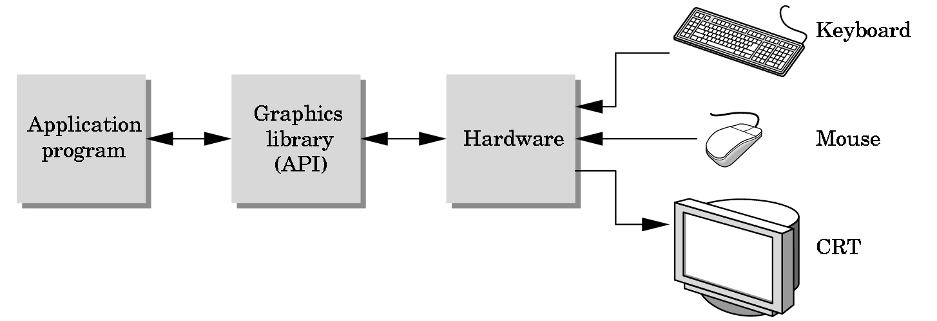
应用程序接口API
应用程序接口API：图形库
典型API：OpenGL、Direct3D
API是开发者级别的用户进行图形应用软件开发的接口

Slide 38
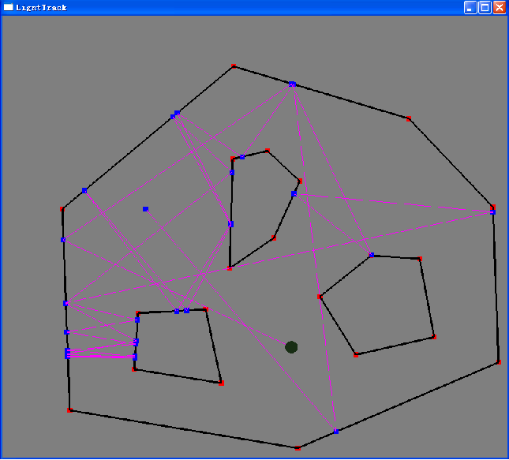

Why 图形API
绘图程序足够？
复杂图形
自定义逻辑
2023-09-22
38

Slide 39
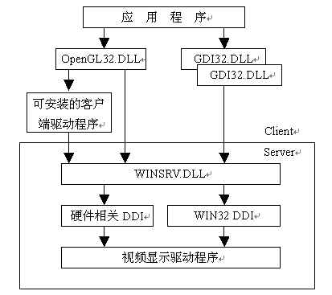
Point with GDI
RECT rc;
GetClientRect(hwnd, &rc);
hdc = BeginPaint (hwnd, &ps) ;
SetPixel (hdc, 90, 45, (0,0,0)) ;
for (x = 0 ; x < rc.right ; x+= 100)
{
MoveToEx (hdc, x, 0, NULL) ;
LineTo (hdc, x, rc.bottom) ;
}
EndPaint(hwnd, &ps);
return 0 ;

Slide 40
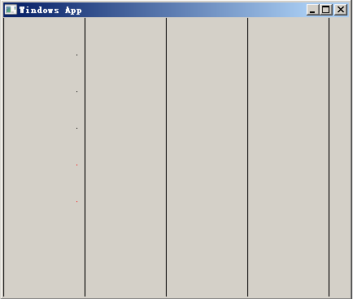
Point with MFC/GDI
void CPointView::OnDraw(CDC* pDC)
{
CRect rect;
GetClientRect(rect);
pDC->SetPixel(90, 45, (0,0,0));
for (int x = 0 ; x < rect.right ; x+= 100)
{
pDC->MoveTo(x, 0) ;
pDC->LineTo (x, rect.bottom) ;
}
}
Notes:
pDC->FillSolidRect(rect,RGB(0,0,255)); //设置背景

Slide 41
图形支撑软件
2023-09-22
41
OpenGL:一个独立于图形硬件的高效图形软件接口,一个开放的图形软件包/库,跨平台,可扩展
由SGI公司推出,被IBM,Intel,Microsoft等公司所采用的三维图形标准
它提供了近200个函数,利用其可以开发出现实世界相似的三维景象

Slide 42
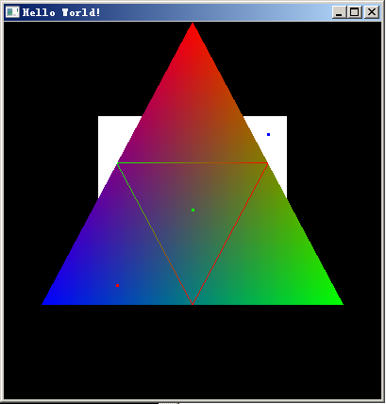
Point with OpenGL
#include <GL/glut.h>
void myDisplay(void)
{
glClearColor(0.0, 0.0, 0.0, 0.0);
glClear(GL_COLOR_BUFFER_BIT);
glColor3f (1.0f, 1.0f, 1.0f);
glPointSize(3);
glBegin (GL_POINTS);
glColor3f (1.0f, 0.0f, 0.0f); glVertex2f (-0.4f, -0.4f);
glEnd ();
glFlush();
}

Slide 43
DirectX
一组低级“应用程序编程接口 (API)”，可为 Windows 程序提供高性能硬件加速多媒体支持
DirectX：直接访问显卡与声卡功能，确保多媒体程序能够充分利用高性能硬件,从而提供逼真的三维 图形与声音效果
DirectX：由很多API组成，可以分为四大部分，显示、声音、输入和网络部分DirectDraw,Direct3D,DirectSound, Direct Input, DirectPlay
2023-09-22
43
Notes:
HAL的全称是”硬件抽象层(Hardware Abstraction Layer)".它位于操作 系统和桌面软件之间,负责将硬件信息传递给上层的桌面软件.

Slide 44
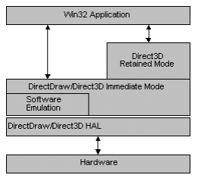
DirectX
框架体系
2023-09-22
44
Notes:
HAL的全称是”硬件抽象层(Hardware Abstraction Layer)".它位于操作 系统和桌面软件之间,负责将硬件信息传递给上层的桌面软件.

Slide 45
DirectX
void Render(){
g_pD3DDevice->Clear(0, NULL, D3DCLEAR_TARGET | D3DCLEAR_ZBUFFER,D3DCOLOR_XRGB(0, 128, 0), 1.0f, 0);
g_pD3DDevice->BeginScene();
g_pD3DDevice->SetStreamSource(0, g_pD3DVBuffer, 0, sizeof(MYVERTEX));
g_pD3DDevice->SetFVF(D3DFVF_MYVERTEX);
g_pD3DDevice->DrawPrimitive(D3DPT_TRIANGLESTRIP, 0, 6);
g_pD3DDevice->EndScene();
g_pD3DDevice->Present(NULL, NULL, NULL, NULL);
}
2023-09-22
45
Notes:
HAL的全称是”硬件抽象层(Hardware Abstraction Layer)".它位于操作 系统和桌面软件之间,负责将硬件信息传递给上层的桌面软件.

Slide 46
OpenGL与DirectX
OpenGL是跨平台标准，且有各个平台实现；DirectX仅应用于Windows，由Microsoft独立开发
OpenGL仅提供图形绘制功能，甚至没有交互功能；DirectX则提供了多媒体程序开发所需的全部API
OpenGL是函数库；DirectX则是组件库
OpenGL各版本向后兼容；DirectX的体系结构则在不停变化，并不向后兼容
2023-09-22
46
Notes:
HAL的全称是”硬件抽象层(Hardware Abstraction Layer)".它位于操作 系统和桌面软件之间,负责将硬件信息传递给上层的桌面软件.

Slide 47
OpenGL与DirectX
一般显卡厂商都支持OpenGL和DirectX，同时针对两者进行硬件优化
教学、科研方面OpenGL是主流，游戏开发、商业应用则基本采用DirectX
需要跨平台应用时，只能用OpenGL
WebGL: HTML5与JavaScript
2023-09-22
47
Notes:
HAL的全称是”硬件抽象层(Hardware Abstraction Layer)".它位于操作 系统和桌面软件之间,负责将硬件信息传递给上层的桌面软件.

Slide 48
图形API对比
技术 | 实现层次 | 开发难度 | 扩展性 | 应用领域
OpenGL | 底层 （显卡） | C\C++ （难） | 多平台 （较好） | 三维设计软件
DirectX | 底层（操作系统） | C++ （较难） | Windows平台 （差） | 三维游戏
WebGL | 浏览器 | JavaScript （较易） | 多平台 （好） | 网络三维显示

Slide 49
图形系统
为何要有标准?
49
硬件层面
设备显示原理：CRT、LCD
设备显示方式：随机、光栅
显示系统组成结构：简单、典型、专用
软件层面
图形软件
图形系统标准
图形流水线

Slide 50
图形系统标准
50
图形标准：图形系统及其相关应用系统中各界面之间进行数据传送和通信的接口标准，及供图形应用程序调用的子程序功能及其格式标准
前者: 数据及文件格式标准
后者: 子程序界面标准

Slide 51
图形系统标准分类
面向图形设备的接口标准：
计算机图形元文件(CGM)，(CRT,Mouse,…)
计算机图形接口(CGI)，设备驱动程序
面向应用软件的标准：
程序员层次交互式图形系统（PHIGS)
三维图形核心系统GKS
面向图形应用系统中工程和产品数据模型及其文件格式：
基本图形转换规范（IGES）
产品数据转换规范（STEP）
51

Slide 52
图形系统
52
硬件层面
设备显示原理：CRT、LCD
设备显示方式：随机、光栅
显示系统组成结构：简单、典型、专用
软件层面
图形软件
图形系统标准
图形流水线

Slide 53
图形流水线
图形流水线是指从建模开始到生成图形显示结果的完整流程
应用程序阶段
图元
几何处理阶段
顶点
光栅处理阶段
53
Notes:
图元是指构成需要绘制几何体的点、线和多边形，应用程序阶段其实质就是建模。
几何处理阶段是以每个顶点为基础对图元进行处理，从3D坐标变换为2D屏幕坐标。在此过程中将进行投影、裁剪、消隐等操作。
光栅处理阶段的任务是对每个像素点进行准确的配色，在显存中生成可以直接用于屏幕显示的像素颜色数据。

Slide 54
图形流水线
图形流水线的各个阶段都开放了相应的API接口以支持用户的自定义
最主要的API有OpenGL和Direct3D
3D
2D
应用程序
顶点着色器
光栅化器
片元着色器
帧缓存
CPU
GPU
54
Notes:
引入了OpenGL以后的图形流水线
其中灰色背景的步骤是可编程的，白色的部分是由硬件完成的、可进行调整和修改干预的可能性不大

Slide 55
OpenGL应用程序开发初步
55
常用的程序设计语言，C、C++、Java和Python等都支持OpenGL的开发
本学期仅讨论如何在C（主要）、C++下的OpenGL编程方法
OpenGL库都是由一系列函数构成的，不支持类

Slide 56
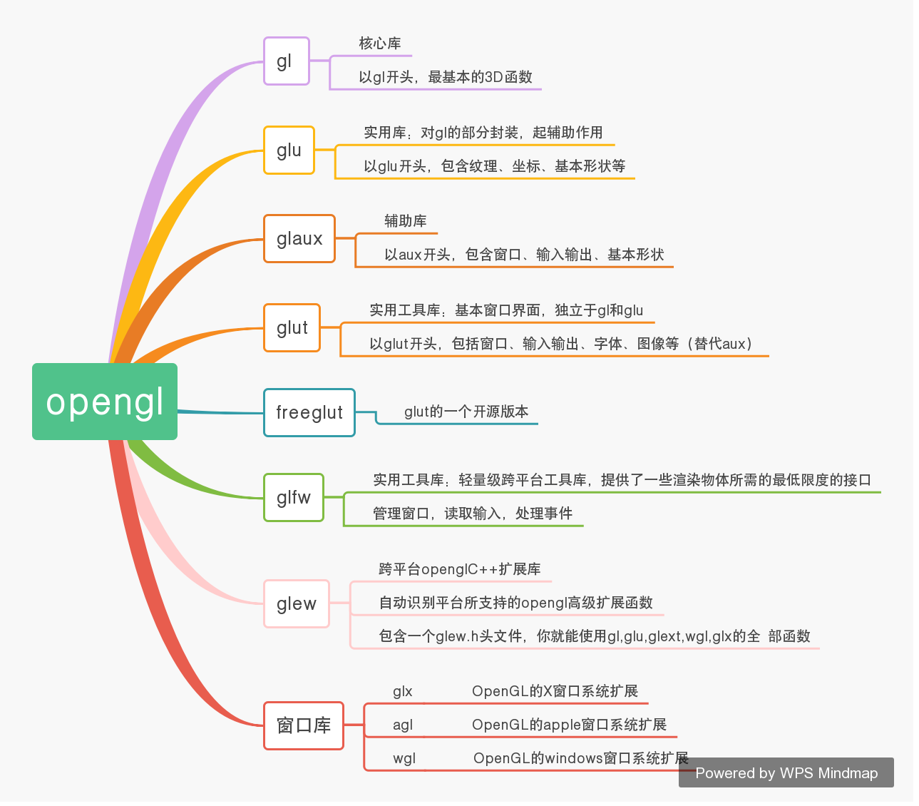
OpenGL应用程序开发初步
OpenGL库结构
56

Slide 57
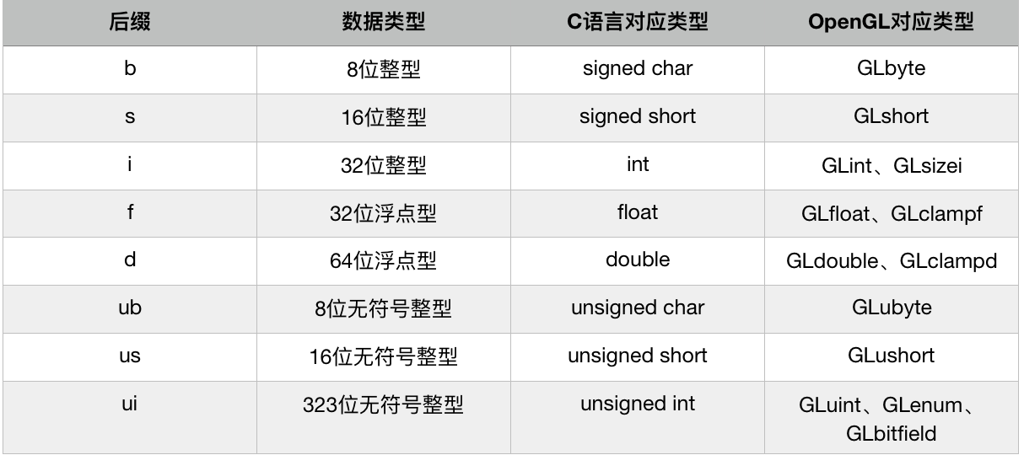
OpenGL应用程序开发初步
OpenGL数据类型
57

Slide 58
OpenGL应用程序开发初步
OpenGL函数命名规范
glColor* //*代表函数名后缀,由数量+类型+向量标志三部分构成
glColor3b
glColor3d
glColor3f
glColor3bv
不支持函数重载。不同数据类型、参数个数的函数一定会在函数名上加以区分
部分没有命名变化的函数不需要使用函数名后缀，如glEnable、glClear等
58

Slide 59
OpenGL应用程序开发初步
状态机制
glEnable
glDisable
支持的主要属性
GL_DEPTH_TEST //隐藏面消除的深度测试
GL_LIGHTING //开启光照模型
59

Slide 60
OpenGL应用程序开发初步
常用OpenGL函数
包含头文件 <GL\glut.h>
glClearColor(1.0f,1.0f,1.0f,1.0f) //第4个参数alpha,与透明度和纹理有关系
glClear(GL_COLOR_BUFFER_BIT|GL_DEPTH_BUFFER_BIT)
glBegin(GL_POINTS) glEnd()
glColor*
glVertex* glVertex2f(0.0f,0.0f) glVertex3f(0.0f,0.0f,1.0f)
GLfloat p[3]={0.0f,0.0f,1.0f}; glVertex3fv(p)
glEnable(GL_DEPTH_TEST) glDisable(GL_DEPTH_TEST)
60

Slide 61
OpenGL应用程序开发初步
坐标空间基本概念
屏幕坐标系
图形显示在屏幕坐标系中
位于屏幕上的矩形区域（窗口）
以像素为单位，度量为int类型
默认原点在窗口中央，X轴正向向右，Y轴正向向上
61

Slide 62
OpenGL应用程序开发初步
坐标空间基本概念
世界坐标系
需要绘制的物体在世界坐标系中进行模型定义
以物体空间的尺寸大小进行度量，度量为浮点型
根据物体空间的实际需求来定义世界坐标系的原点以及各坐标轴方向，3维右手坐标系
62

Slide 63
OpenGL应用程序开发初步
坐标空间基本概念
世界坐标系和屏幕坐标系的关系
世界坐标系经过投影变换以及视图区变换后变换为屏幕坐标系，其中主要考虑投影变换（3D->2D）
具体内容将在本课程后面章节中进行阐述
在目前程序中采用OpenGL默认的投影变换和视图变换
在该默认配置下，世界坐标系XYZ坐标范围为[-1.0,1.0]，超过这个范围的物体模型将不可见
屏幕坐标系和世界坐标系的位置映射关系
世界坐标系(-1.0,1.0,?)显示在窗口左上角
世界坐标系(1.0,-1.0,?)显示在窗口右下角
63

